Slide 1
Základná škola, Levočská 11, Spišská Nová Ves
Ľadovce na našej Zemi
Barbora Gurčíková
5.A 2020

Slide 2
OBSAH
Čo je to ľadovec
Kde ľadovce vznikajú
Ako vznikajú ľadovce
Typy ľadovcov
Pevnínske ľadovce
Dôkaz globalneho otepľovania
Teploty
Horské ľadovce
Tatry v objatí ľadovcov v minulosti
Činnosť ľadovca

Slide 3
Čo je to ľadovec?
Ľadovec je homogénne, nepriepustné a plastické teleso tvorené ľadovými kryštálmi v oblastiach s negatívnou teplotnou bilanciou po väčšinu roka (vysokohorské údolia nad snežnou čiarou alebo časti pevnín ležiace v polárnych oblastiach) s vysokými zrážkami.
Okrem nízkej teploty sú nevyhnutnou podmienkou tvorby ľadovcov zrážky.
Ľadovce predstavujú najväčšie zásobárne sladkej vody a po oceánoch sú aj druhé najväčšie v celkových zásobách vody.

Slide 4
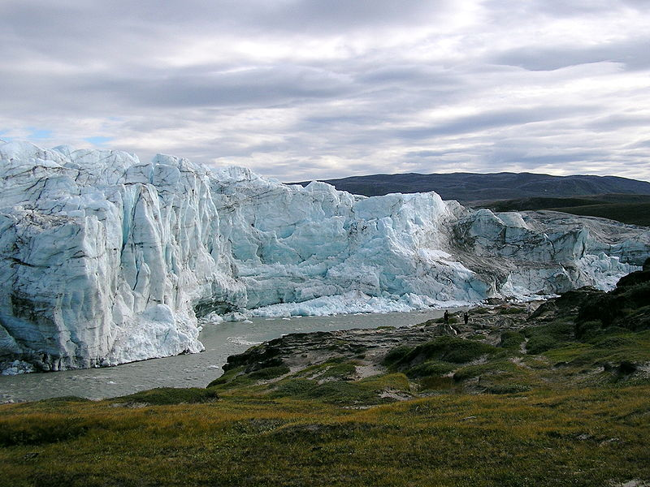

Slide 5
Kde ľadovce vznikajú?
Ľadovce vznikajú na miestach, kde je vždy veľmi chladno, a kde sa nedostáva slnečné žiarenie.
Ľadovce vznikajú v polárnych a vysokohorských oblastiach nad snežnou čiarou.
Snežná čiara je myslená hranica, na ktorej sa sneh počas celého roka neroztopí. Je to pásmo večného snehu.

Slide 6
Ako vznikajú ľadovce?
Vrstvy snehu sa v polárnych alebo vysokohorských oblastiach nad snežnou čiarou stále hromadia. Vrchné vrstvy snehu tlačia na staré spodné vrstvy, vytláčajú z nich vzduch, a tak sa spodné snehové vrstvy postupne menia na pevnú masu a vytvárajú tvrdý a pevný modrastý ľad – ľadovec.

Slide 7
Typy ľadovcov:
Kontinentálne – pevninské - pokrývajú veľké časti pevniny, napríklad v Antarktíde a Grónsku.
Horské – vznikajú vo vysokých pohoriach, napríklad v Alpách.

Slide 8
Pevninské ľadovce
Antraktída je veľký, neobývaný, ľadom pokrytý svetadiel,ktorý sa rozkladá okolo južného pólu. Je to najchladnejšia a najveternejšia oblasťna Zemi.
Niekoľko druhov živočíchov i rastlín sa dokázalo podmienkam Antarktídy prispôsobiť. Potravu si zvieratá hľadajú hlavne v mori.

Slide 9
Dôkaz globálneho otepľovania
Grónsko od roku 1992 stratilo 3,8 bilióna ton ľadu a tempo odmrazovania sa zvýšilo z 33 miliárd ton ročne v 90. rokoch na 254 miliárd ročne počas uplynulej dekády. Grónsky ľad priamo prispieva k vzrastu hladín oceánov kvôli tomu, že spočíva na pevnom podklade, na rozdiel od topiaceho antarktického ľadu, ktorý pláva na vodnej hladine.

Slide 10
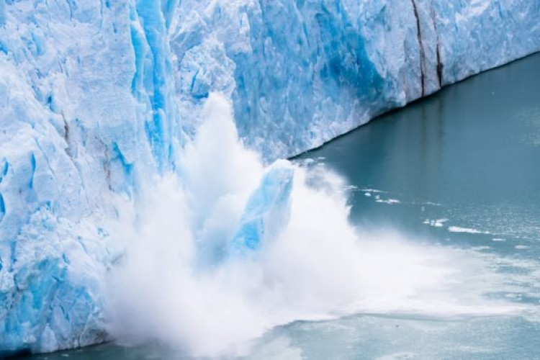

Slide 11
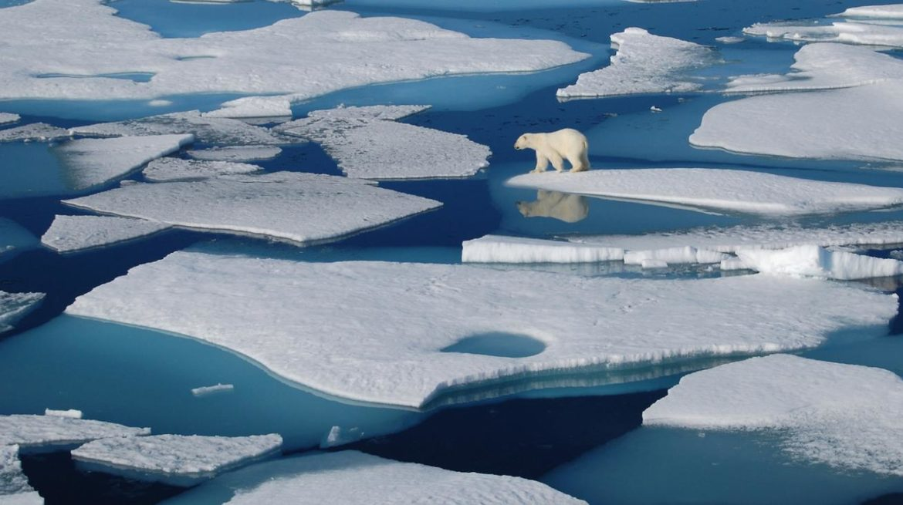

Slide 12
Teploty:
Neustála tma a teploty v zime hlboko pod nulou vytvárajú z polárných oblastí najmenej hostinnejšie miesta na Zemi. Avšak priaznivejšie podmienky, ktoré prichádzajú s letom, prinútili podivuhodné množstvo rastlín a živočíchov nájsť si rôzne spôsoby ako prežiť. Okolie okolo severného pólu sa nazýva Arktída a oblast okolo južného pólu Antarktída. V lete vystúpi teplota "až" na – 21°C a v zime môže klesnúť až na –68°C alebo –88°C. Niekde je ľad hrubý až 2 km.

Slide 13
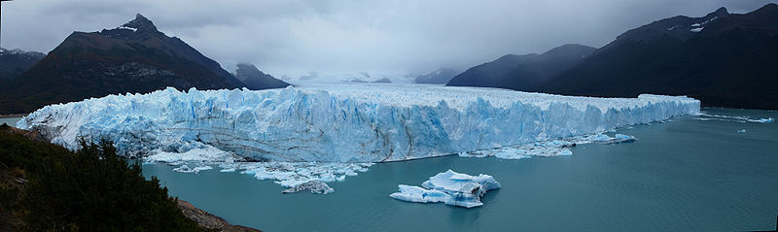

Slide 14
Horské ľadovce:
Alpínsky (alebo piedmontský čiže vysokohorský) ľadovec je ľadovec ležiaci vo vysokohorskom údolí nad snežnou čiarou. Nahromadený ľad postupne preteká z oblasti akumulácie do tzv. ľadovcového splazu. Objem ľadu môže postupne rásť, pretože sa doňho obvykle napájajú ľadovce bočných údolí. Na miestach, kde jeho podklad tvoria stupne často dochádza k vzniku priečnych trhlín, ak sa pri tom ľadovec poláme na kryhy, vzniká tzv. ľadopád. Ľadovce svojou eróznou činnosťou vytvárajú údolia tvaru U, tzv. trógy.

Slide 15
Horský ľadovec vzniká vo vysokých pohoriach v oblastiach večného snehu – nad snežnou čiarou, kde sa sneh nikdy neroztopí.
Nadmorská výška snežnej čiary je v rôznych oblastiach Zeme rôzna. Napríklad v rovníkovej oblasti sa nachádza snežná čiara v nadmorskej výške 5000 metrov, v polárnych oblastiach sa nachádza už pri hladine mora.

Slide 16
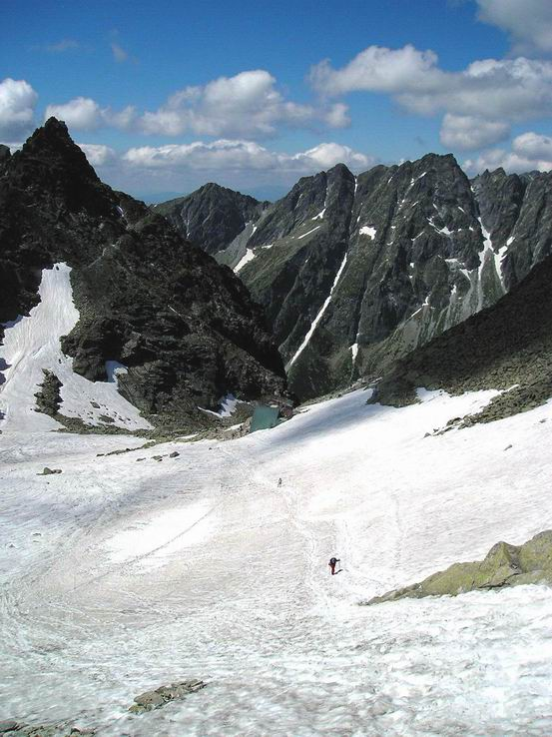

Slide 17
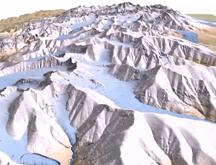
Tatry v objatí ľadovcov v minulosti:

Slide 18
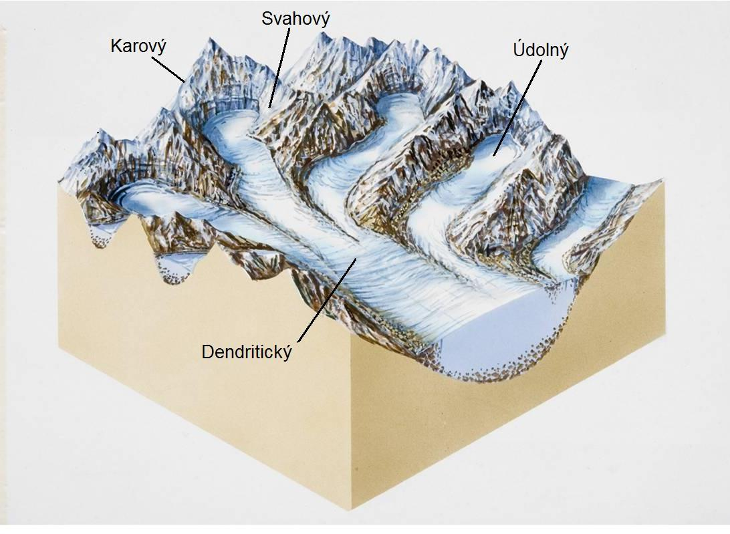

Slide 19
Činnosť ľadovca
Ľadovec svojou činnosťou pretvára okolitú krajinu.
Ľadovec sa pribúdaním snehových vrstiev neustále zväčšuje. Pod vplyvom zemskej príťažlivosti a sklonu povrchu sa postupne posúva do nižších polôh - do doliny.
Horské ľadovce za posledné dva milióny rokov pretvorili aj naše najvyššie pohorie Tatry. Vytvorili v Tatrách krásne ľadovcové doliny a horské plesá.
V súčasnosti sa nachádzajú horské ľadovce napríklad v Alpách.

Slide 20
Zoznam použitých zdrojov:
https://sk.wikipedia.org/wiki/Alp%C3%ADnsky_%C4%BEadovec
https://referaty.aktuality.sk/ladovce/referat-16191
https://oskole.detiamy.sk/clanok/cinnost-ladovca-11355
https://sk.wikipedia.org/wiki/%C4%BDadovec_(s%C3%BAvisl%C3%BD_%C4%BEad)
https://www.aktuality.sk/clanok/302918/horske-ladovce-sa-topia-rychlejsie-ako-hocikedy-predtym/
https://www.google.com/search?q=horsk%C3%BD+ladovec&client=firefox-b-d&source=lnms&tbm=isch&sa=X&ved=2ahUKEwjbzfKr57LoAhUSO8AKHQr6BkIQ_AUoAXoECAwQAw&biw=1366&bih=654#imgrc=4kYeBwbj8BMLsM
Veľká kniha pre školákov – Claire Llewellyn
Obrázková encyklopédia – Jane Elliottová a Colin King

Slide 21
Ďakujem za vašu pozornosť ☺

